Slide 1
ÖLÇMEDE HATA
KORELASYON
Hazırlayan: Prof. Dr. Mustafa Akdağ

Slide 2
Ölçmede Hata
Ölçme Hatası: Ölçülen özelliğin gerçek değeri ile, ölçme sonuçlarında elde edilen değer arasındaki farktır. Ör: Gerçek uzunluğu 94x52 cm. olan bir sehpanın uzun kenarı ölçüldüğünde 92 cm. bulunur ise, bu ölçümde 2 cm. ölçme hatası vardır.

Slide 3
Ölçme Hatalarının Kaynakları
Ölçen kişiden gelen hatalar
Ölçülen özellikten gelen hatalar
Ölçme aracından gelen hatalar

Slide 4

Ölçen Kişiden Gelen
Hatalar
Yaş
Öğrenme durumu
Herhangi bir bedensel özür
Ruh hali
O anki durumu

Slide 5
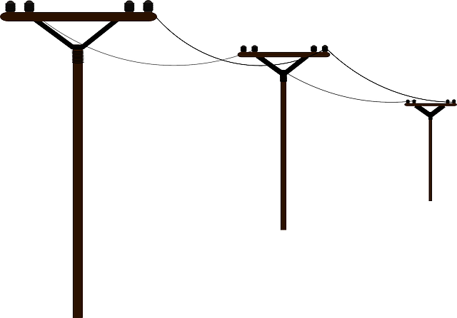
Ölçülen Özellikten Gelen
Hatalar
Ölçülen özelliğin tam olarak tanımının yapılmamış olması
ölçülecek özelliğin tümünün ölçülemeyişi gibi özellikler ölçmede hataya neden olabilir

Slide 6
Ölçme Aracından Gelen
Hatalar
Kullanılan aracının basımından doğabilecek hatalar da ölçme hatalarına neden olabilir.
Örneğin 100 cm değil de 98 cm olan bir metre ile yapılan ölçüm haliyle bize hatalı sonuçlar verecektir.

Slide 7
Hata Türleri
Sabit hata
Sistematik hata
Tesadüfi hata

Slide 8
Hata Türleri
Sabit Hatalar: Bir ölçmeden diğerine miktarı değişmeyen hatalara denir. Her ölçmede hata payı aynıdır. Kontrol edilebilir. Geçerliliği etkiler.
  Örnek: Bir sınavda herkese 10 puan fazla verilmesi, bir sorunun tüm sınıf tarafından cevapsız bırakılması, bir cetvelin 1 cm eksik ölçmesi

Slide 9
Hata Türleri
Sistematik Hatalar: Ölçülen büyüklüğe, ölçmeciye veya ölçme koşullarına bağlı olarak miktarı değişen hatalardır. Yanlılık adı da verilir. Kontrol edilebilir. Hatanın kaynağı bellidir. Geçerliliği etkiler.
  Örnek: Yazısı güzel olana fazla puan verilmesi, kızların fazla puan alması, ilk okunan kağıtlara az, daha sonra okunanlara gittikçe fazla puan verilmesi gibi.

Slide 10
Hata Türleri
Tesadüfi Hatalar: Bu tür hatalarda, hataların hangi yönde geleceği belli olmaz. Böyle hatalar genellikle kaynakları iyi bilinmeyen hatalar olup ölçme sonuçlarına gelişigüzel karışırlar. Kontrol edilemezler. Güvenilirliği etkiler
  Örnek: Dikkatsizce okunup puanlanan ya da doğru okunduğu halde yanlış kayıt edilen notlar. Öğrenci kayıtlarına rastgele puan verilmesi. Öğrencinin sınavda hastalanması, motivasyonun düşmesi.

Slide 11
Ölçmede Standart Hata
Standart hata: Ölçülen özelliğin gerçek değeri ile gözlenen ölçme sonucu arasındaki farktır. Ölçme işlemine karışan tesadüfü hatadır.
Örnek: Ambalaj kutuları üzerinde bulunan (200+-10 gr.)

Slide 12
Eğitimde Standart Hata Hesabı
Standart hata: gerçek puanın hesabında kullanılır.
Gerçek puan= ölçme sonucu+-standart hata
Standart hata=standart sapma√1-güvenirlik katsayısı
Örnek: Sınavdan 75 alan bir öğrenci için, standart hatasını +- 2 dersek gerçek puan aralığı 73-77 dir.

Slide 13
Eğitimde Standart Hata Hesabı
Olasılık
Gerçek puan (G)
% 68
% 95
% 99
G= ölçme sonucu +- (1*Standart hata)
G= ölçme sonucu +- (2*Standart hata)
G= ölçme sonucu +- (3*Standart hata)
Örnek: Güvenirlik katsayısı 0.75 olan bir testin, standart sapması 2 ise bu testten 80 alan bir öğrencinin gerçek puanı %68, %95, %99 olasılıkla kaçtır?

Slide 14
Eğitimde Standart Hata Hesabı
Standart hatanın; standart sapma, güvenirlik katsayısı ile olan ilişkisi: Sorularda;
Standart hatanın en yüksek olduğu testin bulunması isteniyorsa;
seçeneklerde standart sapması en yüksek, güvenirlik katsayısı en düşük olandır.
Standart hatanın en düşük olduğu hangisidir diye soruluyorsa;
seçeneklerde standart sapması en düşük, güvenirlik katsayısı en yüksek olandır.

Slide 15
Örnek Soru
Yanda standart sapması ve güvenirlik katsayıları verilmiştir. Hangisinin standart hatası en düşüktür?
Ss Güvenirlik
2 0.50
4 0.50
5 0.30
2 0.90
5 0.60

Slide 16
Korelasyon Katsayısı
Korelasyon; İki değişken arasındaki ilişkinin miktarını ve yönünü tanımlayan istatistiksel bir tekniktir. “r” ile gösterilir. +1.00 ile -1.00 arasında bir değer alır. İki değişken arasındaki ilişkinin gücü; katsayı değerinin, +1 ya da -1’e yaklaşması ölçüsünde artar. Katsayı değerinin (0) olması; değişkenler arasında ilişkinin olmadığını gösterir.

Slide 17
Korelasyon Katsayısı
Korelasyon katsayısının pozitif olması; iki değişkenin aynı yönde, birlikte attığını gösterir. Doğru orantıya benzer.
Ör: Zeka ve başarı arasındaki ilişki için hesaplanan r =0.85 olsun. Bu katsayı, zeka arttıkça başarının da arttığını gösterir.

Slide 18
Korelasyon Katsayısı
Korelasyon katsayısının negatif olması; Değişkenlerden birinin artarken diğerinin azaldığını ya da birinin azalırken diğerinin attığını gösterir. Ters orantıya benzer.
Ör: Sigara içme ile sağlık arasında arasındaki ilişkide r = -0.75 bulunsun. Bu durum; sigara içme davranışı arttıkça sağlık düzeyinin düştüğünü göstermektedir.

Slide 19
Korelasyon Katsayısı
Korelasyon katsayısının sıfıra yakın olması; eksi ya da artı olsun r nin sıfıra yakın olması; ilişkinin olmadığını ya da çok zayıf olduğunu gösterir.
Ör: Boy uzunluğu ile akademik başarı arasındaki ilişki katsayısı 0.05 olsun. Bu durum; boy ile akademik başarı arasında neredeyse hiç ilişki olmadığını gösterir.

Slide 20
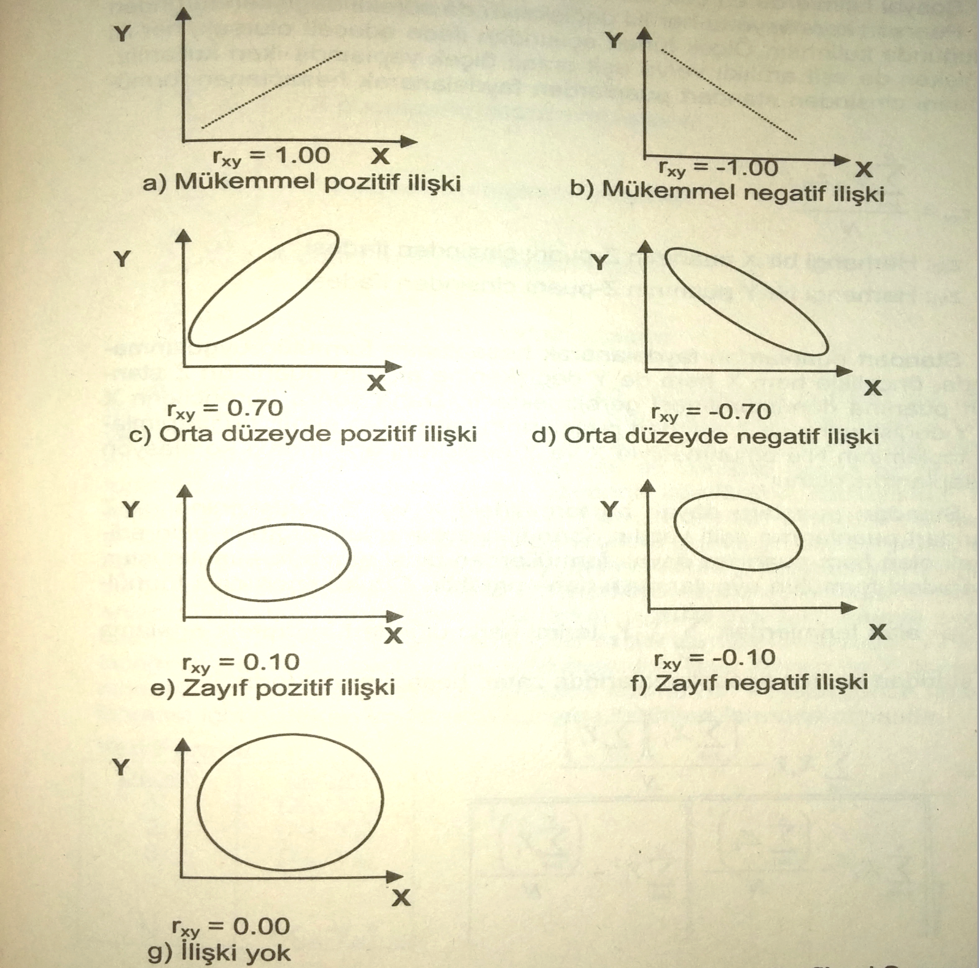
Korelasyon Grafikleri

